Slide 1
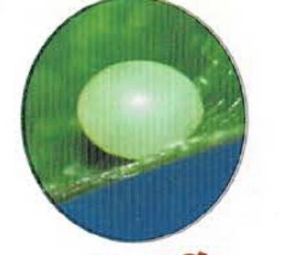
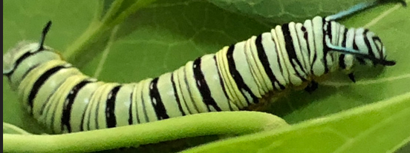
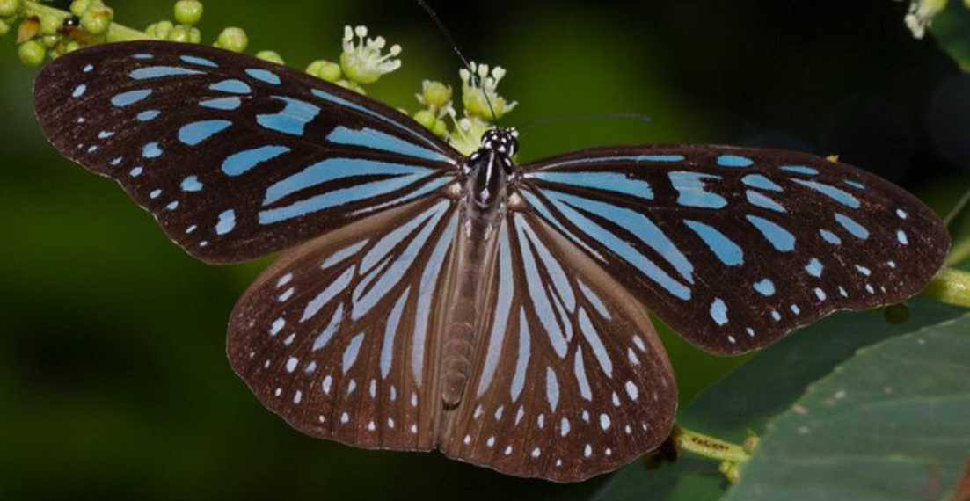
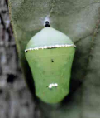
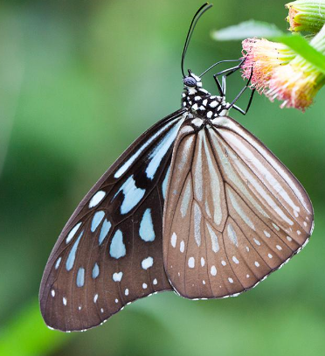
วงจรชีวิตหนอนผีเสื้อใบรักฟ้าใหญ่
FB: บ้านหนอนผีเสื้อ @TheVeryHungryCaterpillarHouse
The Dark Blue Tiger Butterfly
(Tellervo septentrionis Butler 1874)
ผีเสื้อกลางวัน
ระยะไข่
3 – 5 วัน
เมื่อหนอนฝักออกจากไข่ จะกินเปลือกไข่เป็นอาหารมื้อแรก
ระยะหนอน
11-15 วัน
ระยะนี้หนอนจะตัวเล็กมากในระยะแรก และจะลอกคราบประมาณ 4-5 ครั้งและมีขนาดใหญ่ขึ้นเรื่อยๆ ระยะนี้หมั่นเปลี่ยนพืชอาหารบ่อยๆ โดยใส่ใบใหม่ลงไปในกล่องเลี้ยงได้เลย ไม่ต้องดึงหนอนออกจากใบเดิม เค้าจะคลานไปหาใบใหม่เอง แล้วค่อยเอาใบเดิมออก (ระวังมีหนอนติดออกมาด้วยนะคะ) ถ้าอึเยอะก็เทอึออกจากกล่องได้เลยค่ะ หนอนระยะสุดท้ายเจริญเต็มที่จะหยุดกินใบพืช ยึดติดกับใบหรือส่วนใดส่วนหนึ่งของกล่องด้วยเส้นใยไหม 1 จุดด้านบน ถ้าเห็นหนอนม้วนตัวเกาะนิ่งๆ ไม่ต้องไปเขี่ยหรือจับนะคะ เค้ากำลังจะเปลี่ยนรูปร่างเป็นดักแด้ เปิดปิดฝาเบาๆ ระวังอย่าให้หลุด ถ้าเส้นใยที่เข้าชักไว้เพื่อเข้าดักแด้หลุดเค้าจะหล่นบนพื้นทำให้การเข้าดักแด้ไม่สมบูรณ์ทำให้ตายได้ค่ะ
ระยะผีเสื้อ
7-14 วัน
ตอนที่ผีเสื้อออกจากดักแด้ประมาณ 1-2 ชั่วโมง อย่าเพิ่งจับผีเสื้อนะคะ ปีกเค้าจะยังเปียกอยู่ ให้เค้าตากปีก และอึของเสียออกมาก่อน จะมีของเหลวไหลออกมาในกล่อง เค้าจะเกาะอยู่นิ่งๆ เพื่อตากปีกให้แห้ง ขั้นตอนนี้สำคัญมาก ถ้าไปจับโดนปีกเค้าตอนนี้ปีกจะหักเสียหาย และทำให้เค้าบินไม่ได้ โอกาสเสียชีวิตสูงค่ะ
ผีเสื้อตัวผู้ และตัวเมียจะมีลายปีกเหมือนกันมาก แต่ตัวเมียก้นจะป่องและขนาดใหญ่กว่าตัวผู้ อย่าลืมดูเพศน้องๆ นะคะ
ระยะดักแด้
9-10 วัน
ระยะนี้หนอนจะหยุดกินอาหารแล้ว ถ้าทุกตัวเข้าดักแด้แล้ว สามารถเอาพืชอาหารที่เหลือออก และเทอึทิ้งได้เลยค่ะ ระยะนี้ไม่ต้องทำอะไรแล้วค่ะ รอระยะเวลาให้เค้าออกจากดักแด้เป็นผีเสื้อเท่านั้นค่ะ สีดักแด้จะเป็นสีเหลืองอ่อน เขียวอ่อน หรือเขียว แต่วันที่ผีเสื้อจะออกจากดักแด้สีจะเข้มขึ้นเป็นสีน้ำตาล และจะมองเห็นลายปีกชัดขึ้น หมั่นเช็คช่วงเช้าของทุกวันนะคะ
ปล. สงสัยขั้นตอนไหนสอบถามได้ทาง FB: บ้านหนอนผีเสื้อ @TheVeryHungryCaterpillarHouse
ขอให้สนุกกับการเลี้ยงนะคะ ขอบคุณลูกค้าทุกท่านมากๆ ค่ะ

